Slide 1
FRAMEWORK DE TESTES

Slide 2
OBJETIVO
Compilação
X
Interpretação
Framework
X
Biblioteca
Inspeção
X
Isolação

Slide 3
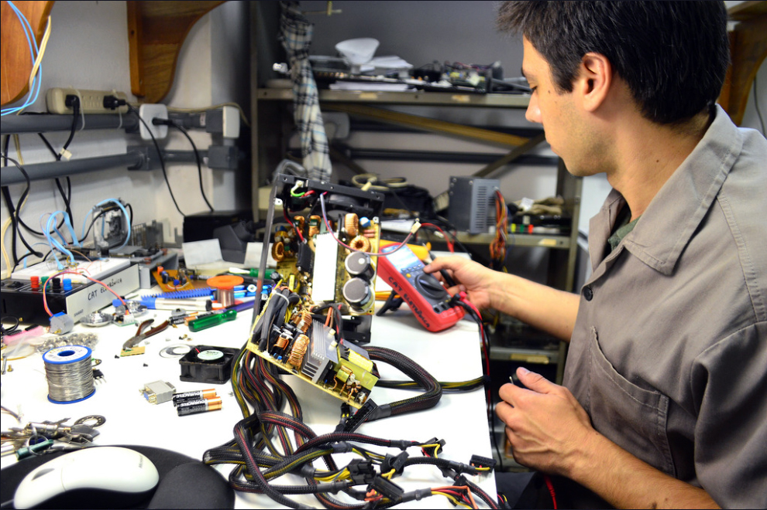
OBJETIVO
Controle
Inspeção
Reprodução

Slide 4
BUG
2 + 3 = 23

